Slide 1
Solución implícita de una ecuación diferencial M.Sc. Norberto Oviedo Ugalde

Slide 2
Compruebe si la curva definida implícitamente por
es solución de la siguiente ecuación diferencial:
$$x y^{2}−e^{x}=Cx$$
1
$$e^{x} (1−x)dx+2x^{2} y dy=0$$
2

Slide 3
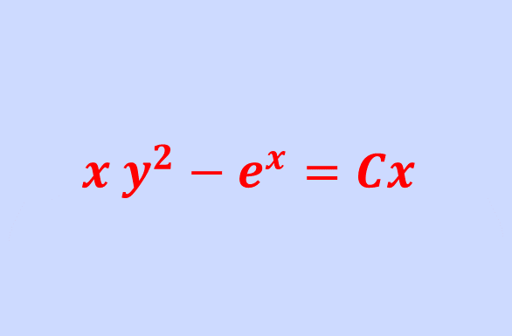
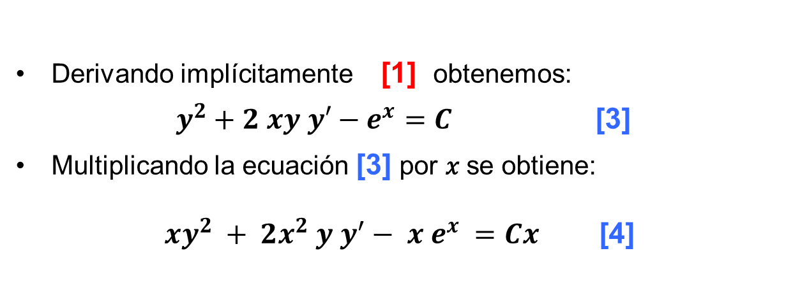
1
$$x y^{2}−e^{x}=Cx$$
Derivando implícitamente [1] obtenemos:
$y^{2}+2 xy y′−e^{x}=C$[3]
Multiplicando la ecuación [3] por 𝑥 se obtiene:
$xy^{2} + 2x^{2} y y^{′}− x e^{x} =Cx$ [4]
Utilizando ahora [1] en [4] : $x y^{2} + 2x^{2} y y^{′}− x e^{x} = xy^{2} − e^{x}$
$$⇒2x^{2} y y′ − xe^{x} = − e^{x}$$
$$⇒2x^{2} y y^{′}+ e^{x} \left(1−x\right)=0$$

Slide 4
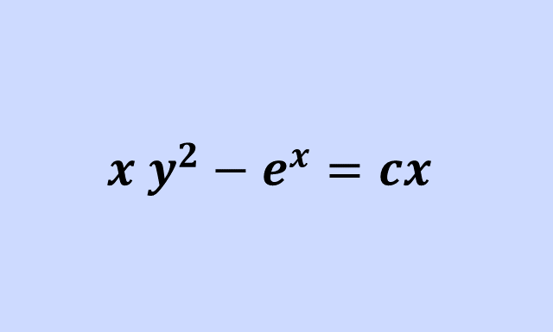
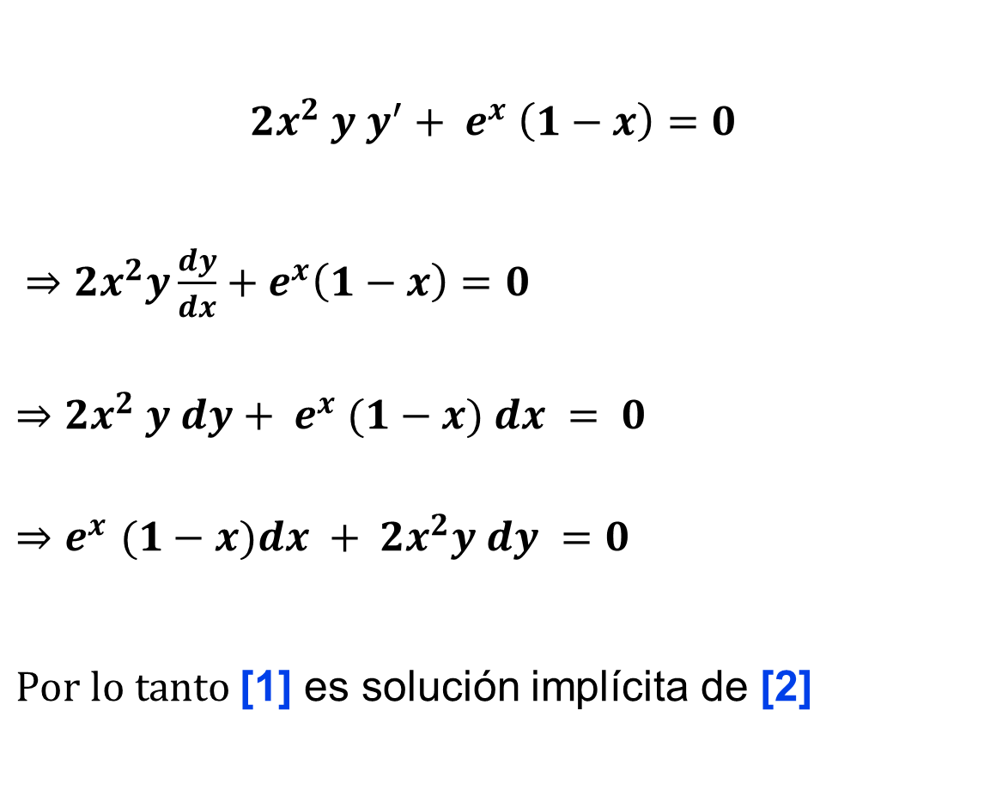

1
$$x y^{2}−e^{x}=cx$$
$$2x^{2} y y^{′}+ e^{x} \left(1−x\right)=0$$
$⇒2x^{2}y\frac{dy}{dx}+e^{x}\left(1−x\right)=0$
$$⇒2x^{2} y dy+ e^{x} (1−x) dx = 0$$
$${⇒e}^{x}(1−x)dx + 2x^{2}y dy =0$$
$Por lo tanto$[1] es solución implícita de [2]
2
$$e^{x} (1−x)dx+2x^{2} y dy=0$$

Slide 5
Vicerrectoría de Docencia
CEDA-TEC Digital
Proyecto de Virtualización 2018
Ecuaciones Diferenciales
M.Sc. Norberto Oviedo Ugalde - Profesor
Bach. Dayana Calderón Prado - Estudiante Asistente
Ing. Luis Carlos Guzmán Arias - Coordinador de Diseño

